Slide 1
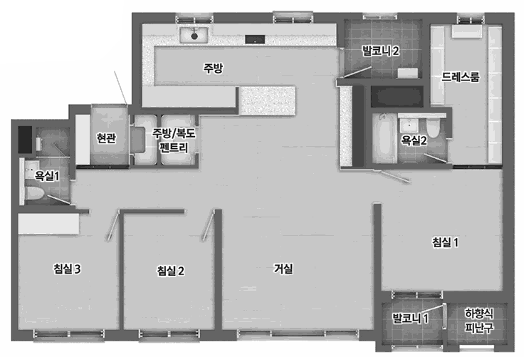


간접조명 A SET
간접조명 센서 SET
우물천장간접조명 및 커튼박수 추가(별도 추가)
84A타입 간접A
욕실 휴젠트여부에 대하여
기사분이 현장에서 파악하여
센서위치를 적용해드립니다.
$${84Am}^{2}$$
**스위치 연결을 위해 별도의 타공이 필요할 수
있으며 공스피커로 마감 될 수도 있음
전자식스위치+리모컨

Slide 2
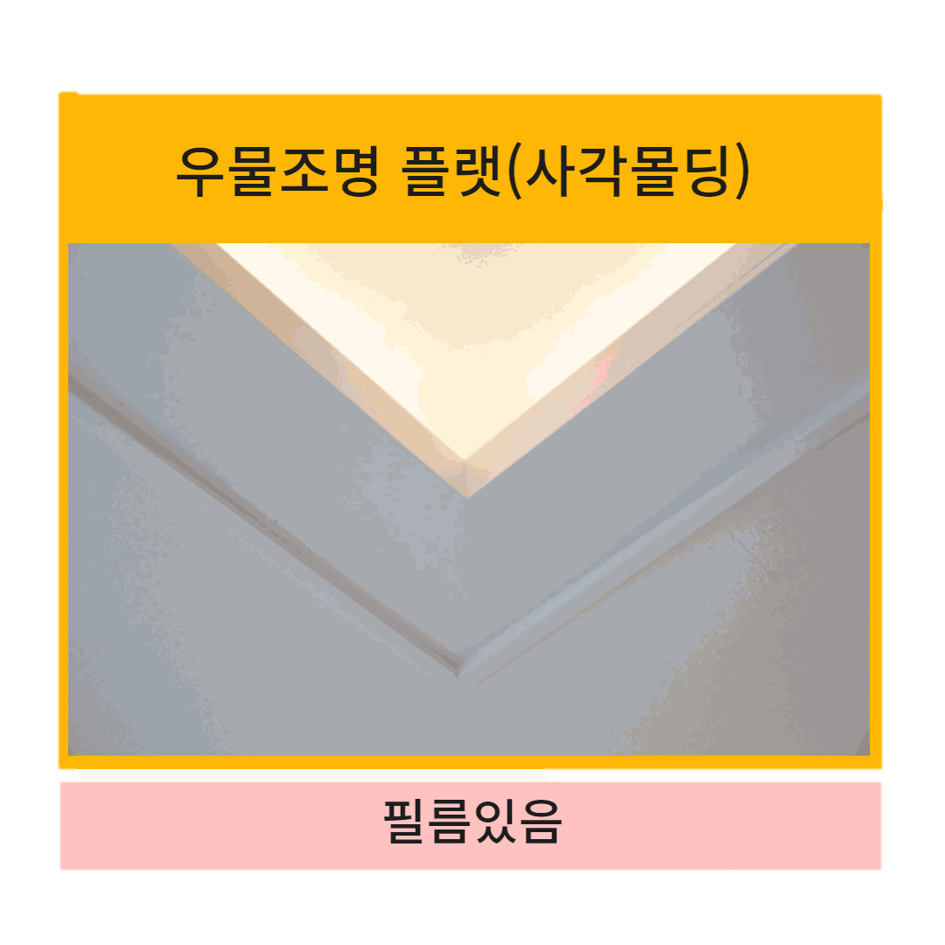

간접조명 A SET
간접조명 센서 SET
우물천장간접조명 및 커튼박수 추가(별도 추가)
84A타입 간접a+센서세트+우물
욕실 휴젠트여부에 대하여
기사분이 현장에서 파악하여
센서위치를 적용해드립니다.
$${84Am}^{2}$$
**스위치 연결을 위해 별도의 타공이 필요할 수
있으며 공스피커로 마감 될 수도 있음
&
전자식스위치+리모컨
우물은 두가지 타입중 선택 가능합니다.

Slide 3
간접조명 A SET
간접조명 센서 SET
우물천장간접조명 및 커튼박수 추가(별도 추가)
84A타입 간접a+센서세트+우물
욕실 휴젠트여부에 대하여
기사분이 현장에서 파악하여
센서위치를 적용해드립니다.
$${84Am}^{2}$$
**스위치 연결을 위해 별도의 타공이 필요할 수
있으며 공스피커로 마감 될 수도 있음
전자식스위치+리모컨

Slide 4
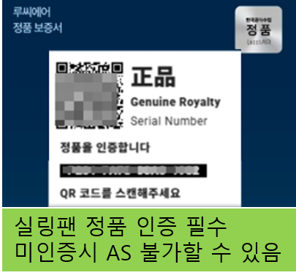
간접조명 A SET
간접조명 센서 SET
우물천장간접조명 및 커튼박수 추가(별도 추가)
84A타입 간접a+센서세트+우물
욕실 휴젠트여부에 대하여
기사분이 현장에서 파악하여
센서위치를 적용해드립니다.
$${84Am}^{2}$$
**스위치 연결을 위해 별도의 타공이 필요할 수
있으며 공스피커로 마감 될 수도 있음
전자식스위치+리모컨
실링팬 루씨에어
설치+보강+우물 천장 안 실크 도배
우물조명 2줄 전구색+주백색

Slide 5
84A타입 실링팬
$${84Am}^{2}$$
실링팬 루씨에어
설치+보강+우물 천장 안 실크 도배
우물조명 2줄 전구색+주백색

Slide 6
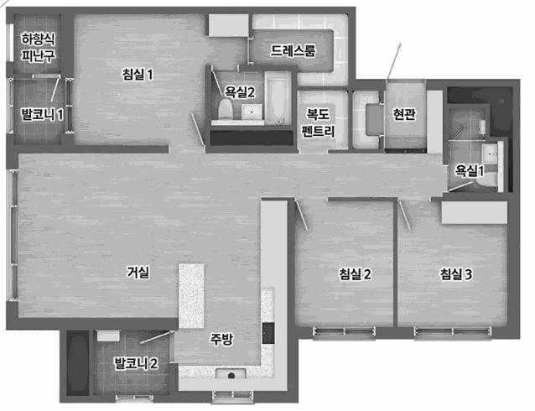

간접조명 A SET
간접조명 센서 SET
우물천장간접조명 및 커튼박수 추가(별도 추가)
84B타입 간접a세트
욕실 휴젠트여부에 대하여
기사분이 현장에서 파악하여
센서위치를 적용해드립니다.
$${84Bm}^{2}$$
**스위치 연결을 위해 별도의 타공이 필요할 수
있으며 공스피커로 마감 될 수도 있음
전자식스위치
+리모컨

Slide 7
간접조명 A SET
간접조명 센서 SET
우물천장간접조명 및 커튼박수 추가(별도 추가)
84B타입 간접a+센서세트+우물
욕실 휴젠트여부에 대하여
기사분이 현장에서 파악하여
센서위치를 적용해드립니다.
$${84Bm}^{2}$$
**스위치 연결을 위해 별도의 타공이 필요할 수
있으며 공스피커로 마감 될 수도 있음
&
우물은 두가지 타입중 선택 가능합니다.
전자식스위치
+리모컨

Slide 8
84B타입 실링팬
$${84Bm}^{2}$$
실링팬 루씨에어
설치+보강+우물 천장 안 실크 도배
우물조명 2줄 전구색+주백색

Slide 9
간접조명 A SET
간접조명 센서 SET
우물천장간접조명 및 커튼박수 추가(별도 추가)
84B타입 간접a+센서세트+우물
욕실 휴젠트여부에 대하여
기사분이 현장에서 파악하여
센서위치를 적용해드립니다.
$${84Bm}^{2}$$
**스위치 연결을 위해 별도의 타공이 필요할 수
있으며 공스피커로 마감 될 수도 있음
전자식스위치
+리모컨
실링팬 루씨에어
설치+보강+우물 천장 안 실크 도배
우물조명 2줄 전구색+주백색

Slide 10
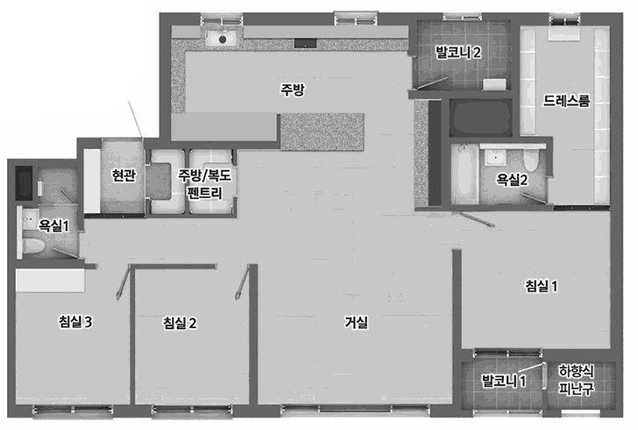

간접조명 A SET
간접조명 센서 SET
우물천장간접조명 및 커튼박수 추가(별도 추가)
100타입 간접a세트
욕실 휴젠트여부에 대하여
기사분이 현장에서 파악하여
센서위치를 적용해드립니다.
$${100m}^{2}$$
**스위치 연결을 위해 별도의 타공이 필요할 수
있으며 공스피커로 마감 될 수도 있음
전자식스위치+리모컨

Slide 11
간접조명 A SET
간접조명 센서 SET
우물천장간접조명 및 커튼박수 추가(별도 추가)
100타입 간접a+센서세트+우물
욕실 휴젠트여부에 대하여
기사분이 현장에서 파악하여
센서위치를 적용해드립니다.
$${100m}^{2}$$
**스위치 연결을 위해 별도의 타공이 필요할 수
있으며 공스피커로 마감 될 수도 있음
전자식스위치+리모컨
&
우물은 두가지 타입중 선택 가능합니다.

Slide 12
100타입 실링팬
$${100m}^{2}$$
실링팬 루씨에어
설치+보강+우물 천장 안 실크 도배
우물조명 2줄 전구색+주백색

